Slide 1
Minería de datos:
Rendimiento Laboral
Metodología de la Investigación
Introducción al programa y su propósito.

Slide 2
¿Qué es la minería de datos?
La minería de datos o data mining es un proceso técnico, automático o semiautomático, que analiza grandes cantidades de información dispersa para darle sentido y convertirla en conocimiento.

Slide 3
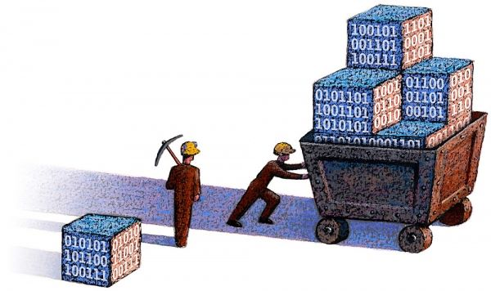

Slide 4
Objetivos
El objetivo de este programa es evaluar el rendimiento laboral de empleados de una empresa basándose en tres criterios: horas de trabajo, asistencia y productos vendidos. El programa utiliza la librería Pandas, que es una librería popular de análisis de datos en Python, para manipular y analizar los datos de los empleados de manera eficiente.

Slide 5

Como se realizará el proyecto…
El programa comienza importando la librería Pandas con la línea de código import pandas as pd. Luego, crea un DataFrame utilizando un diccionario de datos que contiene los nombres de los empleados, las horas de trabajo, la asistencia y los productos vendidos. El DataFrame se crea utilizando la función pd.DataFrame(data) de Pandas.

Slide 6
Como se realizará el proyecto…
A continuación, el programa calcula el rendimiento laboral de cada empleado sumando las horas de trabajo multiplicadas por un factor de 0.5, la asistencia multiplicada por un factor de 1.5, y los productos vendidos multiplicados por un factor de 2. Estos factores se utilizan para ponderar los criterios de evaluación en función de su importancia relativa. El resultado del cálculo se agrega como una nueva columna llamada 'Rendimiento' al DataFrame utilizando la sintaxis de indexación de Pandas.

Slide 7
Como se realizará el proyecto…
Después, el programa ordena el DataFrame en orden ascendente por la columna de 'Rendimiento' utilizando el método sort_values() de Pandas. El parámetro by se establece como 'Rendimiento' para indicar que la columna por la que se quiere ordenar es 'Rendimiento', y el parámetro ascending se establece como True para indicar que se quiere ordenar en orden ascendente.

Slide 8
Como se realizará el proyecto…
Finalmente, el programa muestra el resultado en forma de informe mediante la función print() de Python, que imprime el DataFrame ordenado por pantalla. El informe incluye los nombres de los empleados, las horas de trabajo, la asistencia, los productos vendidos y el rendimiento laboral calculado para cada empleado.

Slide 9
En resumen…
Este programa utiliza la librería Pandas de Python para crear un informe de evaluación de rendimiento laboral de empleados, basándose en horas de trabajo, asistencia y productos vendidos. El resultado es presentado en un DataFrame ordenado en orden ascendente por el rendimiento laboral. Este programa puede ser ejecutado en un entorno Python en un sistema operativo Linux, asegurándose de tener instalada la librería Pandas.

